Slide 1
Hadoop 交流

Slide 2
使用Hadoop的动因
数据的挑战
传统技术的局限
新解决方案要满足的新需求
Hadoop如何满足新需求
Notes:
Hadoop是开源，大数据解决方案行业标准

Slide 3
数据的挑战
当前信息系统需要处理比过去更多的数据
-组织正产生海量的数据
-数据对组织具有重要价值，不能删除
产生海量数据的组织：
-互联网公司:如腾讯、淘宝数据达到PB级
-电信、银行行业
-电力行业（国家电网、南方电网）

Slide 4
传统技术的局限
单台高性能计算机（小型机）存在处理极限
高性能计算(HPC)和网格计算使用消息传递接口(MPI)：
-编程复杂，需要处理各种分布环境下的异常
-高性能计算的方法把作业分配给一个机器集群，这些机器访问共享文件系统（如存储区域网络 SAN）。非常适用于以计算密集型为主的作业，但当节点需要访问大数据量(数百GB的数据)时，这会因为网络带宽成为“瓶颈”，导致计算节点闲置下来。

Slide 5
新解决方案要满足的新需求
系统必须对部分故障提供支持
-当出现组件故障时应用程序性能能优雅的降级
-系统不会出现整体的故障
数据可复原性
-如果系统的一个组件发生故障，它的工作负载将分配给系统中 正常工作的组件
-故障不会导致任何数据的丢失
组件的可恢复性
-如果系统中一个故障的组件恢复了可正常工作， 它可以重新加入到系统中，不需要重启整个系统

Slide 6
新解决方案的需求
一致性
-组件在执行作业期间出现故障，不会影响作业的处理结果
可伸缩性
-增加系统的负载只会优雅的降低个别作业的性能
-整个系统不会发生故障
-增加系统的资源可以成比例的提高系统的负载容量

Slide 7
新解决方案的需求
一致性
-组件在执行作业期间出现故障，不会影响作业的处理结果
可伸缩性
-增加系统的负载只会优雅的降低个别作业的性能
-整个系统不会发生故障
-增加系统的资源可以成比例的提高系统的负载容量

Slide 8
Hadoop如何满足新需求
Hadoop机制概述
- 数据被分割成块进行存贮（通常每块64Mb或128Mb）,冗余备份；
- MapReduce中的每个Map任务处理相对小的一部分数据（
通常是一个块的数据）；
- master程序把任务分配到多个节点时，尽可能把Map任务分
配到它所处理的数据所在的节点上（数据局部性）；
- 应用程序只需关心业务相关的代码编写，无需关心各种分布
式相关异常处理。

Slide 9
Hadoop如何满足新需求
满足高可扩展性
-Hadoop把一个大作业分解为多个相对小的任务， 分配给多个节点处理，通过增加节点来线性的提高系统的负载容量；
-MapReduce的各个任务之间不需要通信（Shared nothing 架构 ），对于大作业增加处理任务的节点可以线性的提高作业的作业处理速度。

Slide 10
Hadoop如何满足新需求
满足数据一致性、组件可恢复性等容错需求
-如果一个节点出现了故障，master会检测到故障并把工作重新分配到系统中别的节点上，重启任务不需要与负责处理其他部分数据的节点进行交互；
-如果故障的节点重启并修复了故障，它会自动加回系统中并被分配给新任务；
-如果一个节点出现了对任务处理慢的状况，master 会在另一个节点上为同一个任务启动另一个执行实例，先完成的哪个实例的结果被使用。

Slide 11
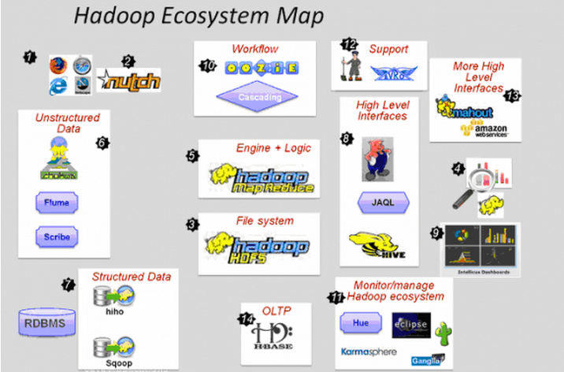
Hadoop生态圈

Slide 12
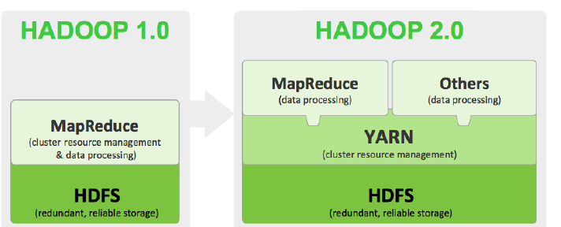
Hadoop1.0 与 hadoop2.0

Slide 13
Hadoop 主要内核组成
分布式存储系统HDFS（Hadoop Distributed File System）
提供了高可靠性、高扩展性和高吞吐率的数据存储服务
资源管理系统YARN（Yet Another Resource Negotiator）
负责集群资源的统一管理和调度 
分布式计算框架MapReduce
具有易于编程、高容错性和高扩展性等优点
Notes:
正因为是分布式存储只要你存储到HDFS 就可以保证你的文件不丢失，如果你空间不够用可以通过加节点来扩展空间

Slide 14
分布式存储系统HDFS
HDFS特点 ：
良好的扩展性
高容错性
适合PB级以上海量数据的存储
基本原理：
将文件切分成等大的数据块，存储到多台机器上
将数据切分、容错、负载均衡等功能透明化
可将HDFS看成一个容量巨大、具有高容错性的磁盘
应用场景：
海量数据的可靠性存储
数据归档
Notes:
优点：1.高容错性 (✓数据自动保存多个副本 ✓副本丢失后，自动恢复 ;
2.适合批处理 (✓移动计算而非数据 ✓数据位置暴露给计算框架 ;适合大数据处理 ✓GB、TB、甚至PB级数据 ✓百万规模以上的文件数量 ✓10K+节点规模)
3.流式文件访问 (✓一次性写入，多次读取 ✓保证数据一致性 )
4.可构建在廉价机器上 (✓通过多副本提高可靠性 ✓提供了容错和恢复机制 )
HDFS缺点 (不适合低延迟数据访问 ✓比如毫秒级 ✓低延迟与高吞吐率 ，两个指标只能满足其一，做权衡; 不适合小文件存取 ✓占用NameNode大量内存
✓寻道时间超过读取时间 ;并发写入、文件随机修改
✓一个文件只能有一个写者 ✓仅支持append
随着现在的硬盘价格下降，可以把视频监控、爬虫数据都存储在HDFS上

Slide 15
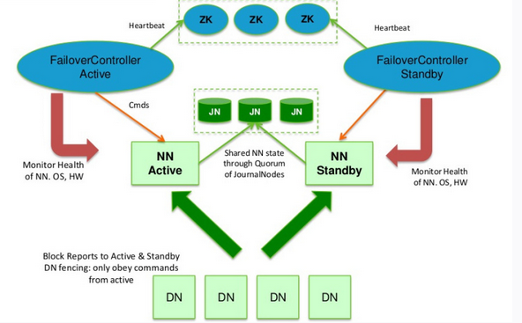
分布式存储系统HDFS
HDFS的基础架构
Notes:
NameNode是HDFS的元数据节点，管理文件系统的命名空间，它维护着这个文件系统树以及这个树内所有的文件和索引目录，命名空间镜像（目录，数据块到文件的映射）和编辑日志，同时也记录每个数据块的所在数据节点。
数据节点是文件系统的实际文件数据存储节点。它们提供定位块服务，并向元数据节点发送它们存储块的列表。
Hadoop解决单点故障问题主要是通过两种方式：
1、NFS文件共享 (
nfs方式是重量级的需要单独部署维护的，他作为namenode和standy namenode之间数据共享的存储，
缺点是如果active 那么node 或者standy namenode有一个和nfs之间发生网络故障，将会造成数据同步问题。)
2、QJM 方式 CLOUDERA提出
QJM方式解决了nfs面临的问题，active namenode和standy namenode 之间通过一组journalnode奇数来共享数据，
active nn 把最近的edits文件写到2n+1个journalnode只有n+1个写入成功，然后standy nn 就开始读取，这种方式支持容错！

Slide 16
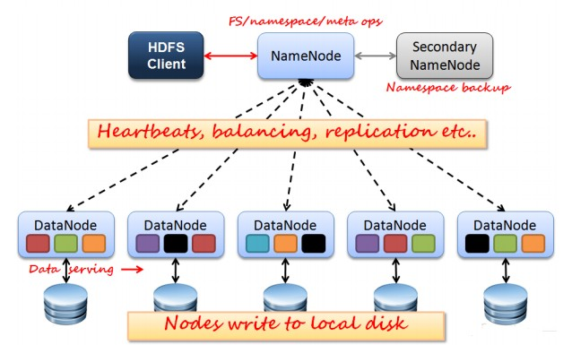
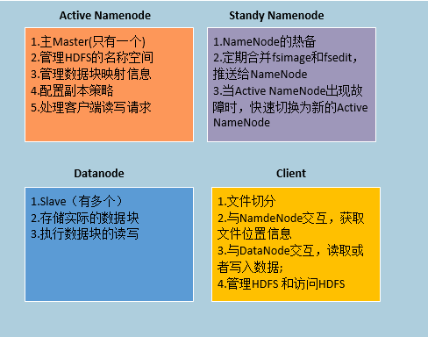
分布式存储系统HDFS
Notes:
如上图所示，HDFS也是按照Master和Slave的结构。分NameNode、SecondaryNameNode、DataNode这几个角色。
NameNode：是Master节点，是大领导。管理数据块映射；处理客户端的读写请求；配置副本策略；管理HDFS的名称空间；
SecondaryNameNode：是一个小弟，分担大哥namenode的工作量；是NameNode的冷备份；合并fsimage和fsedits然后再发给namenode。
DataNode：Slave节点，奴隶，干活的。负责存储client发来的数据块block；执行数据块的读写操作。
热备份：b是a的热备份，如果a坏掉。那么b马上运行代替a的工作。
冷备份：b是a的冷备份，如果a坏掉。那么b不能马上代替a工作。但是b上存储a的一些信息，减少a坏掉之后的损失。
fsimage:元数据镜像文件（文件系统的目录树。）
edits：元数据的操作日志（针对文件系统做的修改操作记录）
namenode内存中存储的是=fsimage+edits。
SecondaryNameNode负责定时默认1小时，从namenode上，获取fsimage和edits来进行合并，然后再发送给namenode。减少namenode的工作量。

Slide 17
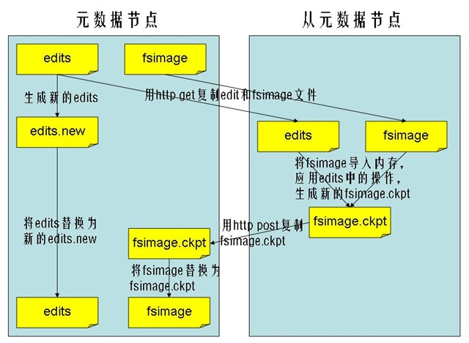
分布式存储系统HDFS
当文件系统客户端(client)进行写操作时，首先把它记录在修改日志中(edit log)
元数据节点在内存中保存了文件系统的元数据信息。在记录了修改日志后，元数据节点则修改内存中的数据结构。
每次的写操作成功之前，修改日志都会同步(sync)到文件系统。
fsimage文件，也即命名空间映像文件，是内存中的元数据在硬盘上的checkpoint，它是一种序列化的格式，并不能够在硬盘上直接修改。
同数据的机制相似，当元数据节点失败时，则最新checkpoint的元数据信息从fsimage加载到内存中，然后逐一重新执行修改日志中的操作。
从元数据节点就是用来帮助元数据节点将内存中的元数据信息checkpoint到硬盘上的
checkpoint的过程如下：
  从元数据节点通知元数据节点生成新的日志文件，以后的日志都写到新的日志文件中。
  从元数据节点用http get从元数据节点获得fsimage文件及旧的日志文件。
  从元数据节点将fsimage文件加载到内存中，并执行日志文件中的操作，然后生成新的fsimage文件。
  从元数据节点奖新的fsimage文件用http post传回元数据节点
  元数据节点可以将旧的fsimage文件及旧的日志文件，换为新的fsimage文件和新的日志文件(第一步生成的)，然后更新fstime文件，写入此次checkpoint的时间。
  这样元数据节点中的fsimage文件保存了最新的checkpoint的元数据信息，日志文件也重新开始，不会变的很大了。
Notes:
SecondaryNameNode
当文件系统客户端(client)进行写操作时，首先把它记录在修改日志中(edit log)
元数据节点在内存中保存了文件系统的元数据信息。在记录了修改日志后，元数据节点则修改内存中的数据结构。
每次的写操作成功之前，修改日志都会同步(sync)到文件系统。
fsimage文件，也即命名空间映像文件，是内存中的元数据在硬盘上的checkpoint，它是一种序列化的格式，并不能够在硬盘上直接修改。
同数据的机制相似，当元数据节点失败时，则最新checkpoint的元数据信息从fsimage加载到内存中，然后逐一重新执行修改日志中的操作。
从元数据节点就是用来帮助元数据节点将内存中的元数据信息checkpoint到硬盘上的
checkpoint的过程如下：
从元数据节点通知元数据节点生成新的日志文件，以后的日志都写到新的日志文件中。
从元数据节点用http get从元数据节点获得fsimage文件及旧的日志文件。
从元数据节点将fsimage文件加载到内存中，并执行日志文件中的操作，然后生成新的fsimage文件。
从元数据节点奖新的fsimage文件用http post传回元数据节点
元数据节点可以将旧的fsimage文件及旧的日志文件，换为新的fsimage文件和新的日志文件(第一步生成的)，然后更新fstime文件，写入此次checkpoint的时间。
这样元数据节点中的fsimage文件保存了最新的checkpoint的元数据信息，日志文件也重新开始，不会变的很大了。

Slide 18
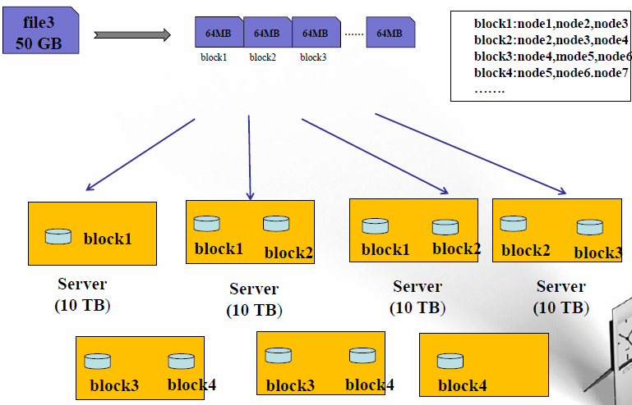
分布式存储系统HDFS
Notes:
Maste-slave结构，master保存元数据信息，即：一个文件由哪个block组成，然后组成的这些block分别存放到哪些位置。

Slide 19
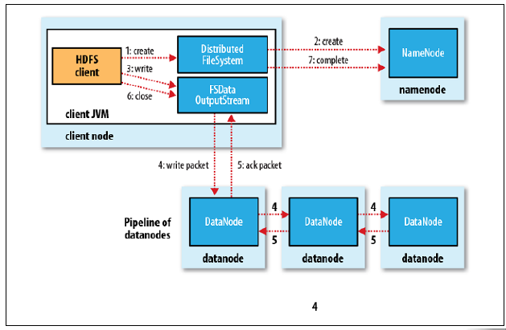
分布式存储系统HDFS
Hdfs文件写入

Slide 20
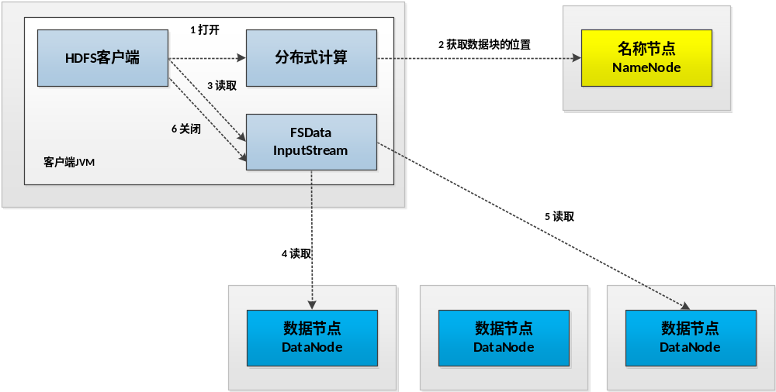
分布式存储系统HDFS
Hdfs文件读取

Slide 21
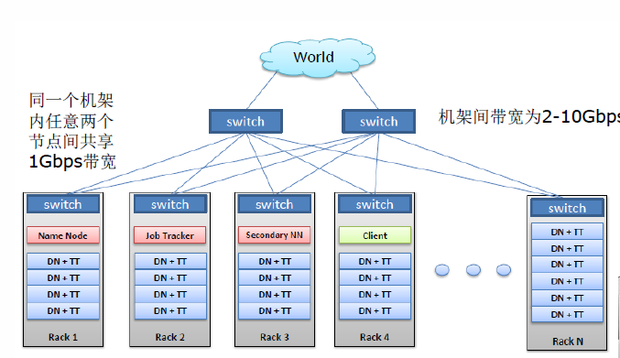
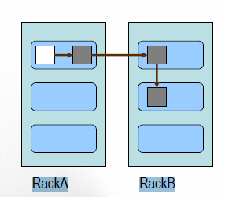
分布式存储系统HDFS
HDFS物理拓扑 与副本放置策略
Notes:
分布式的集群通常包含非常多的机器，由于受到机架槽位和交换机网口的限制，通常大型的分布式集群都会跨好几个机架，由多个机架上的机器共同组成一个分布式集群。机架内的机器之间的网络速度通常都会高于跨机架机器之间的网络速度，并且机架之间机器的网络通信通常受到上层交换机间网络带宽的限制。
HDFS副本放置策略 RackA RackB
➢问题： 一个文件划分成多个block，每个block存多份，如何为每个block选择节点存储这几份数据？
➢Block副本放置策略：
✓副本1: 同Client的节点上
✓副本2: 不同机架中的节点上
✓副本3: 与第二个副本同一机架的另一个节点上
✓其他副本:随机挑选

Slide 22
资源管理系统YARN
YARN是什么
负责集群的资源管理和调度
使得多种计算框架可以运行在一个集群中
YARN的特点
良好的扩展性、高可用性
对多种类型的应用程序进行统一管理和调度
自带了多种多用户调度器，适合共享集群环
Notes:
样

Slide 23
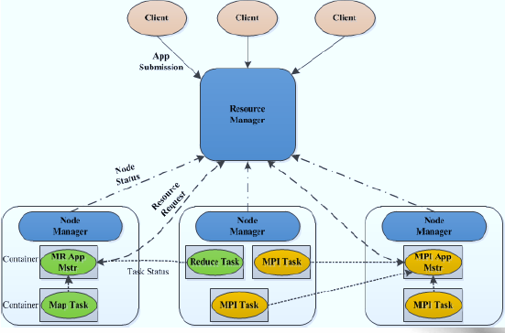
资源管理系统YARN
Yarn的架构：
Notes:
Master-slave英[sleɪv] 形式
Node manager 通过收集自己的资源情况，然后发送给Resourcemanger，Resourcemanger收到Client 的任务请求，再根据Node manager的资源情况分配给对应的Node manager运行任务

Slide 24
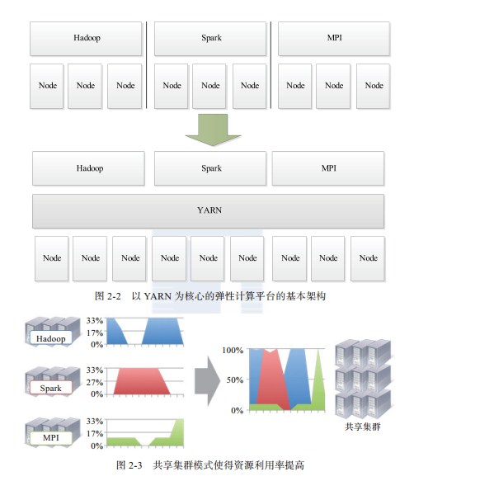
资源管理系统YARN
Notes:
YARN 实际上是一个弹性计算平台，它的目标已经不再局限于支持
MapReduce 一种计算框架，而是朝着对多种框架进行统一管理的方向发展。
相比于“一种计算框架一个集群”的模式，共享集群的模式存在多种好处：
1、如图 2-3 所示，如果每个框架一个集群，则往往由于应用程序数量
和资源需求的不均衡性，使得在某段时间内，有些计算框架的集群资源紧张，而另
外一些集群资源空闲。共享集群模式则通过多种框架共享资源，使得集群中的资源
得到更加充分的利用。
2、运维成本低。如果采用“一个框架一个集群”的模式，则可能需要多个管理员管理
这些集群，进而增加运维成本，而共享模式通常需要少数管理员即可完成多个框架
的统一管理。
3.数据共享 随着数据量的暴增，跨集群间的数据移动不仅需花费更长的时间，且硬件成本也会大大增加，而共享集群模式可让多种框架共享数据和硬件资源，将大大减小数据移动带来的成本

Slide 25
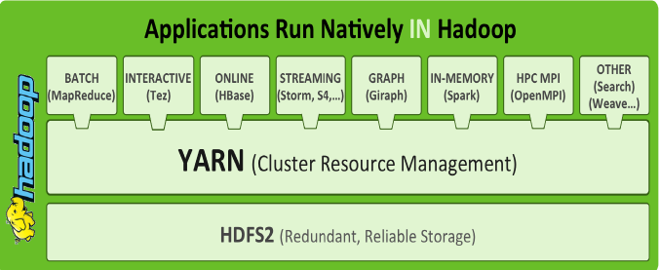
资源管理系统YARN

Slide 26
MapReduce 分布式计算框
Hadoop Map/Reduce是一个使用简易的软件框架，基于它写出来的应用程序能够运行在由上千个商用机器组成的大型集群上，并以一种可靠容错的方式并行处理上T级别的数据集。 MapReduce基础出发点是很易懂。它由称为map和reduce的两部分用户程序组成，然后利用框架在计算机集群上面根据需求运行多个程序实例来处理各个子任务，然后再对结果进行归并。
其主要的设计目的:
易于编程
程序员只需要关注应用程序逻辑实现，不需要关注分布式的细节，如：数据分片，传输,容错等
良好的扩展性
可以通过添加节点达到线性扩展的目的
高度容错
Hadoop通过计算迁移或者数据迁移等策略提高集群的可用性和容错性
Notes:
传统MPI的实现的东西很多，风格很自由，编程麻烦，需要处理数据切分、数据分发。
而mapreduce提供编程的API；
不适合实时的计算，像mysql秒级返回数据
不适合流式计算：
MapReduce的输入数据集是静态的，不能动态变化
MapReduce自身的设计特点决定了数据源必须是静态的

Slide 27
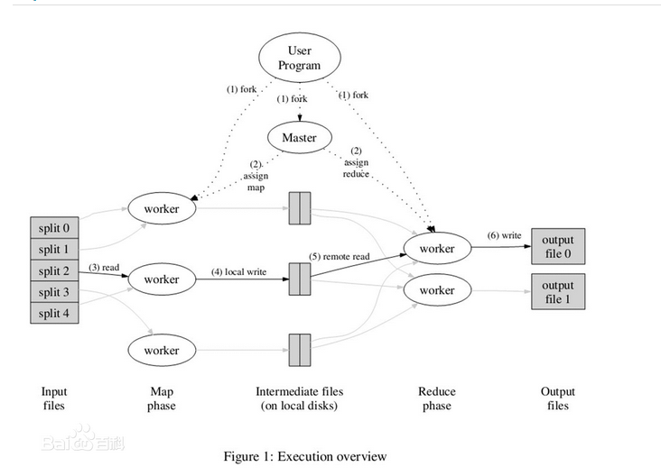
MapReduce 分布式计算框
典型架构图：

Slide 28
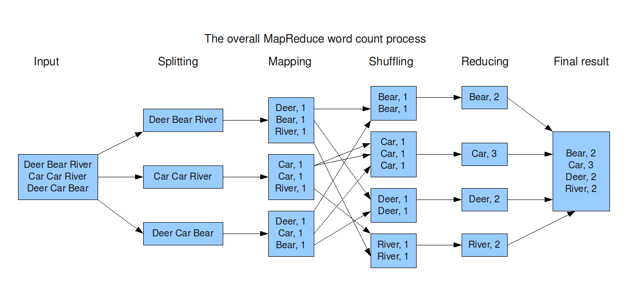
MapReduce流程
这是一个统计单词数的流程，Hadoop 将输入数据切成若干个分片，并将每个split交给一个map task 处理，map任务生成简单的键值对，数据通过combine（合并key值，可选过程），
shuffle(partion,sort,merge)将相同key值得数据合并，排序并通过key值分成若干个分片形成reduce的输入，并有reduce统计出结果，输出到文件。

Slide 29






Hadoop 发行版
三大主流
Hadoop厂商
Notes:
➢Apache Hadoop
✓推荐使用最新的2.x.x版本，比如2.4.0
✓下载地址：http://hadoop.apache.org/releases.html
✓SVN：http://svn.apache.org/repos/asf/hadoop/common/branches/
➢CDH（Cloudera Distributed Hadoop）
✓推荐使用最新的CDH5版本，比如CDH5.0.0
✓下载地址： http://archive.cloudera.com/cdh5/cdh/
➢HDP（Hortonworks Data Platform）
✓推荐使用最新的HDP 2.x版本，比如HDP 2.1版本
✓下载地址：http://zh.hortonworks.com/hdp/downloads/

Slide 30

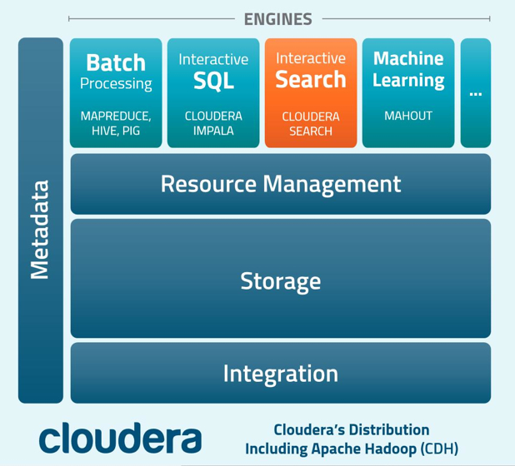
我们的选择--Cloudera
Cloudera生态圈提供：存储、监控、资源管理、
批处理、交互式SQL接口，交互式查询接口、元
数据管理以及机器学习等丰富的服务组件。
由于Hadoop深受客户欢迎，许多公司
都推出了各自版本的Hadoop，
  在Hadoop生态系统中，规模最大、
知名度最高的公司则是Cloudera。
Cloudera Ecosystem
选择Cloudera的原因：
1、Cloudera在Hadoop厂商中规模最大、
知名度最高；
2、Cloudera社区活跃、文档教程丰富；
3、Cloudera提供丰富的组件，并提供完
善的集成封装、日志与监控，便于使用；
4、Cloudera一半以上的研发项目贡献于
Apache，并且是Hadoop很多项目的直接
参与人；
5、Cloudera提供免费版本，并且不限制
节点。
Notes:
https://github.com/cloudera
http://www.cloudera.com/content/cloudera/en/documentation.html#ClouderaDocumentation

Slide 31
Thank You

